Slide 1
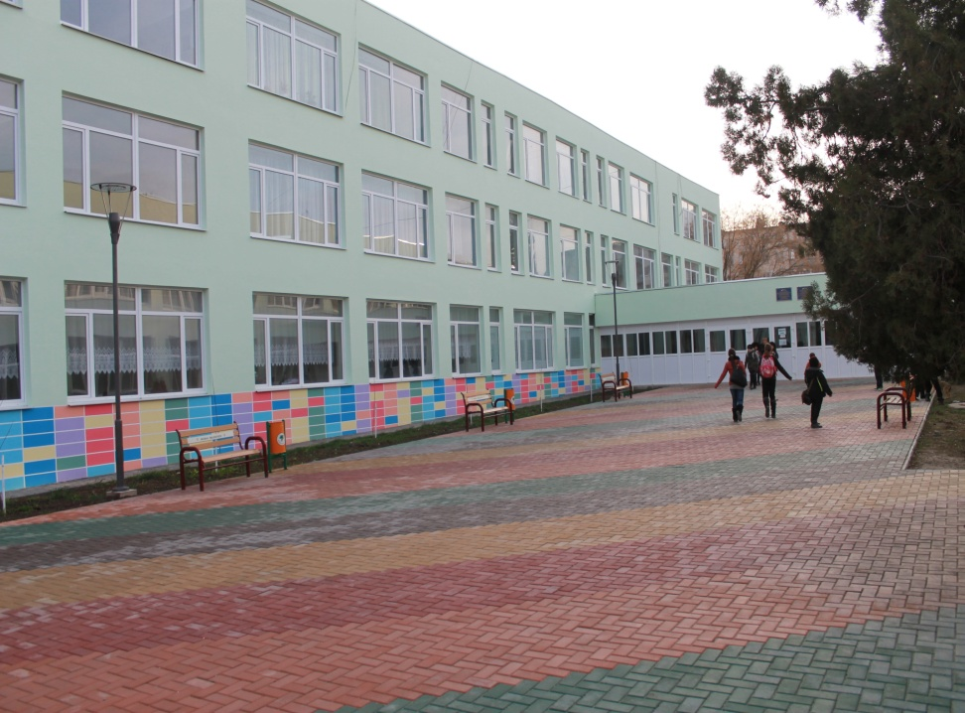
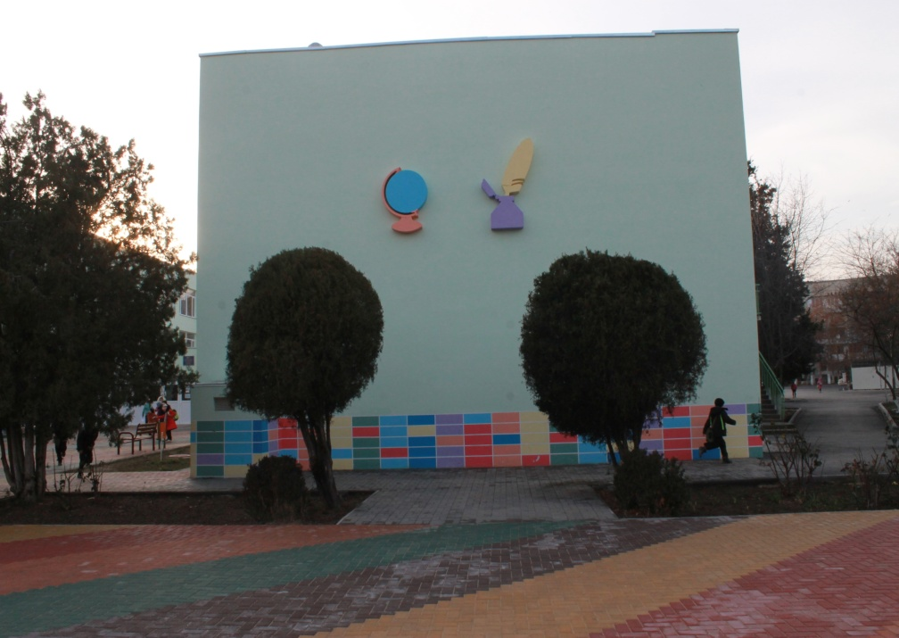
Муниципальное бюджетное общеобразовательное учреждение
«Средняя общеобразовательная школа № 2» городского округа Судак

Slide 2
Основные направления деятельности ОУ
Повышение качества образования через изменение
организации учебно-воспитательного процесса и внедрение образовательных технологий, направленных на достижение целей личностно-ориентированного подхода в учебно-воспитательном процессе
Обеспечение условий для сохранения здоровья обучающихся
Информатизация образовательного процесса
Развитие личности обучающихся посредством воспитания толерантности, гражданственности и патриотизма,
приобщения к ценностям демократического общества

Slide 3
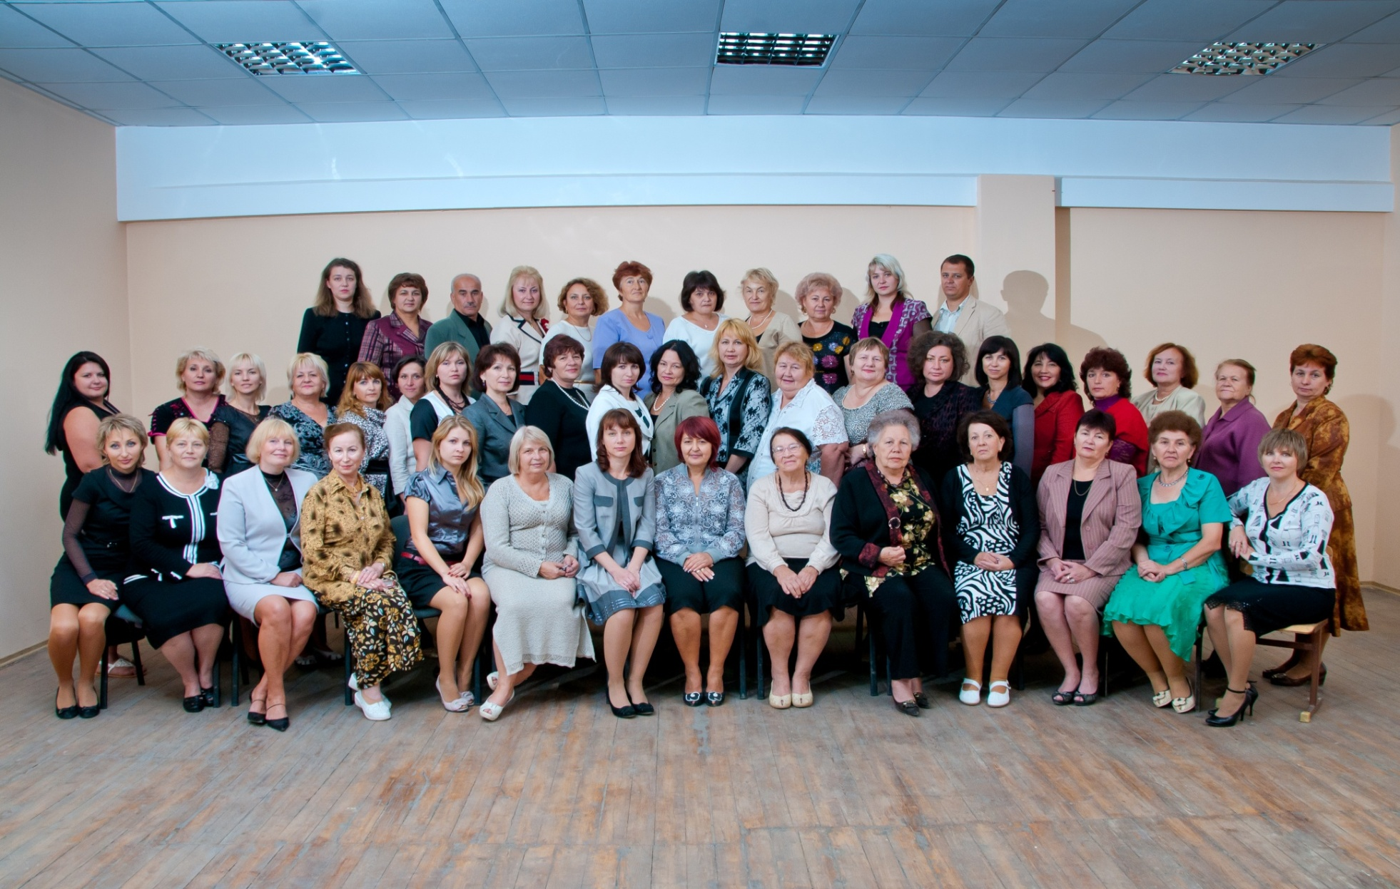
Педагогический коллектив

Slide 4
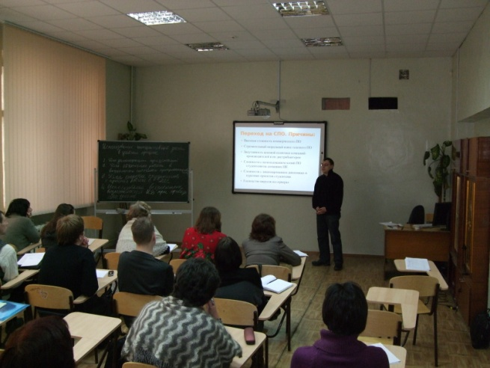
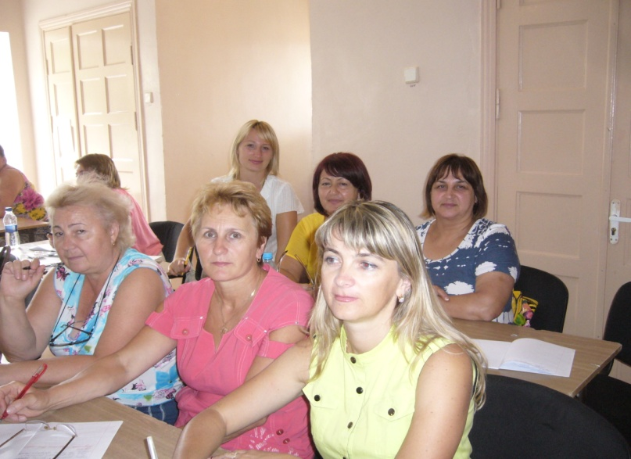
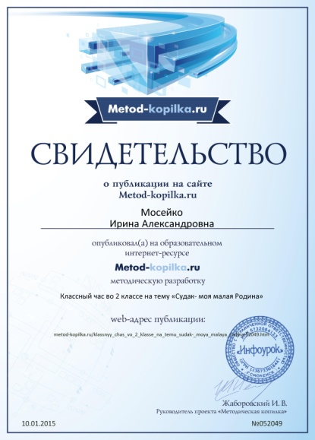


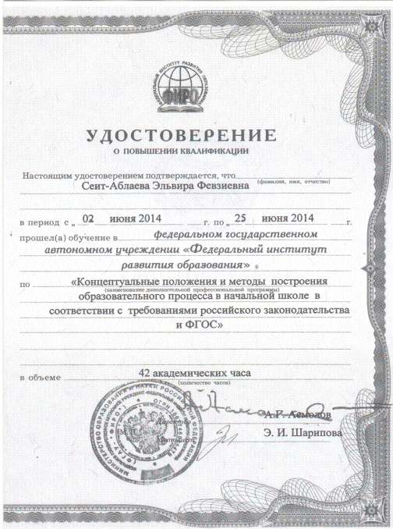
Обучение педагогов на курсах повышения квалификации

Slide 5
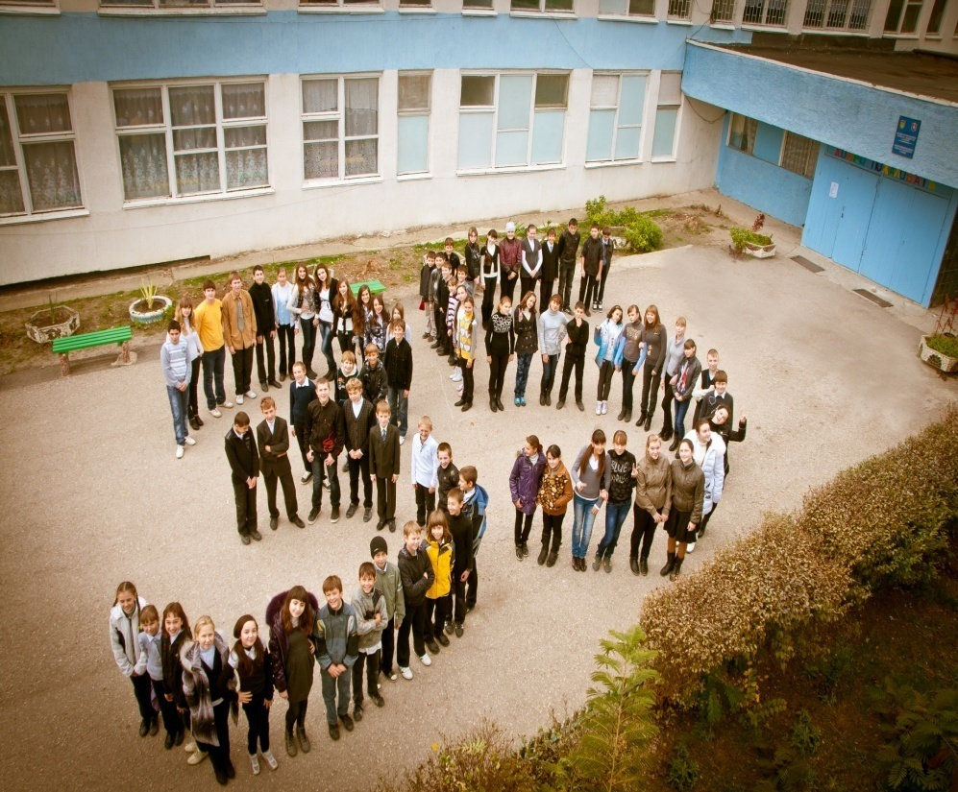
1 сентября 2010 года – 810 уч-ся
1 сентября 2012 года – 838 уч-ся
1 сентября 2013 года – 841 уч-ся
1 сентября 2014 года – 979 уч-ся
1 сентября 2015 года – 913 уч-ся

Slide 6

Наши достижения при переходе на ФГОС
17 победителей предметных олимпиад;
15 призёров предметных олимпиад;
9 заявок в МАН;
687 участников Всероссийских дистанционных олимпиад по различным дисциплинам.

Slide 7
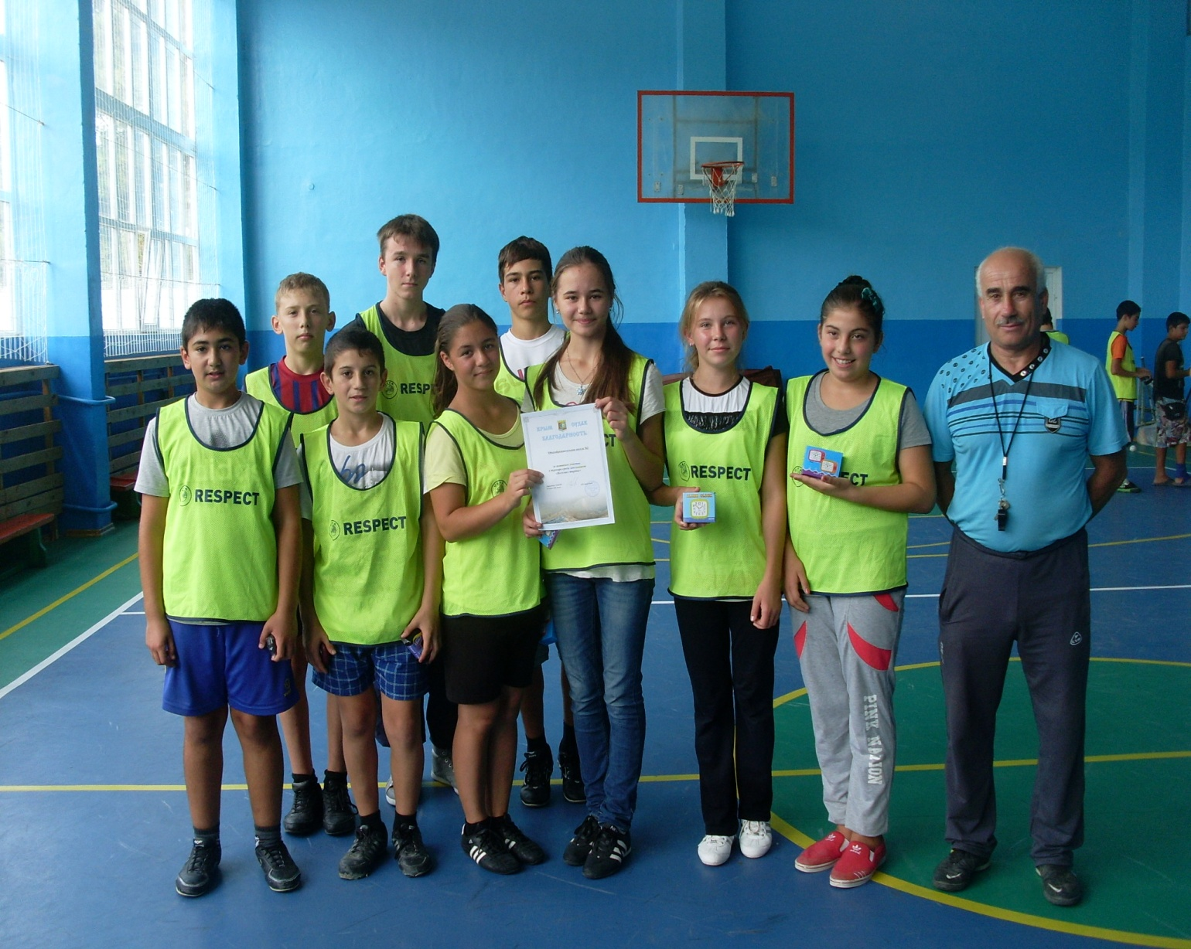
Первое командное место по туристическому слёту

Slide 8
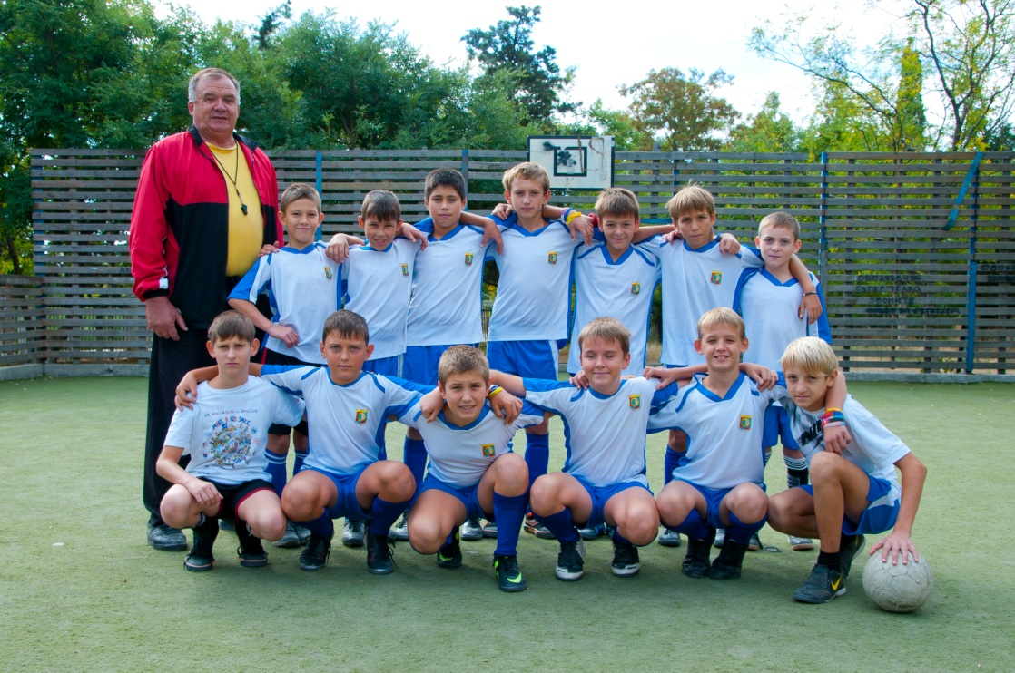
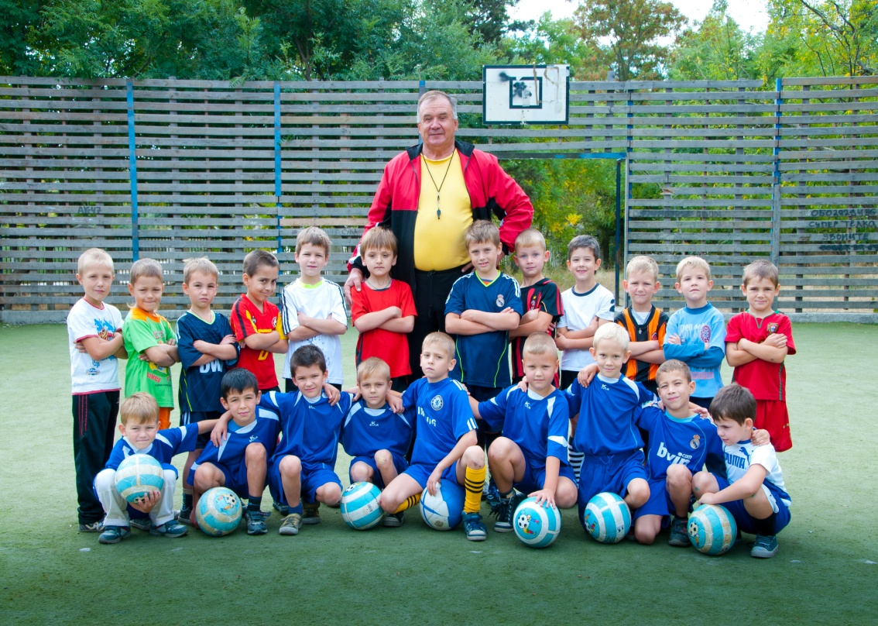
Наша футбольная команда
Тренер- заслуженный учитель АРК – Мыськов Анатолий Иванович

Slide 9
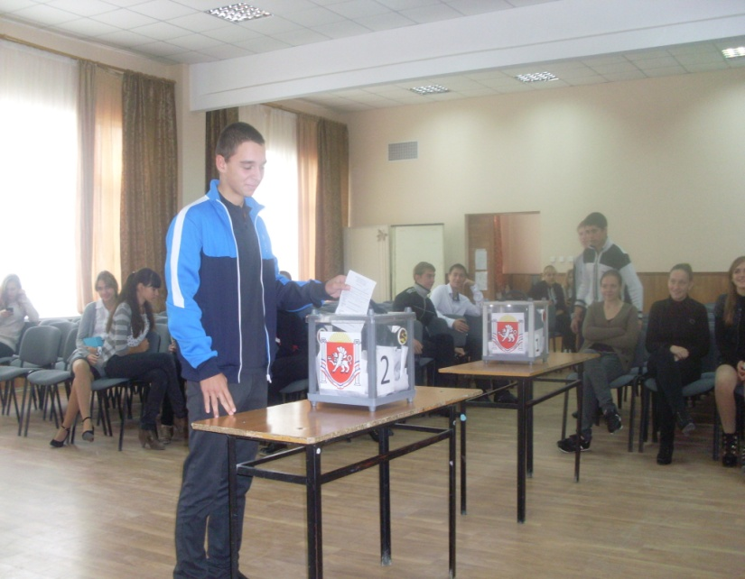
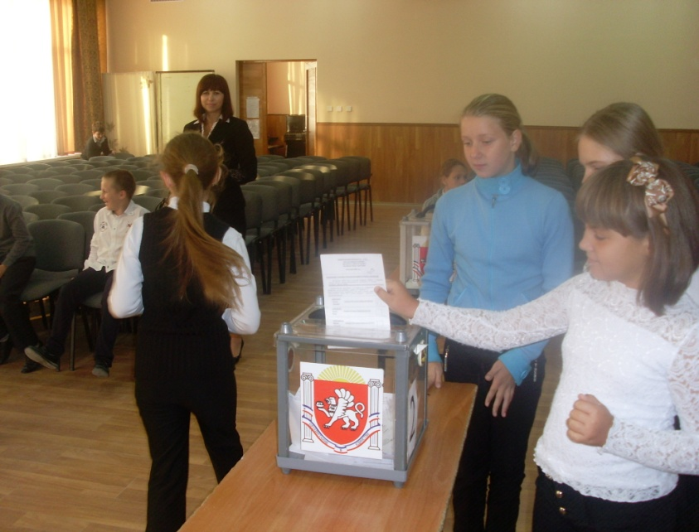
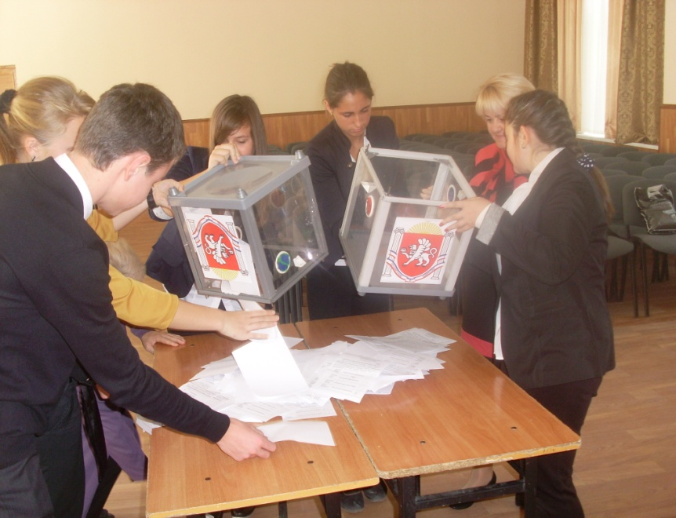
Выборы Президента школьного самоуправления

Slide 10
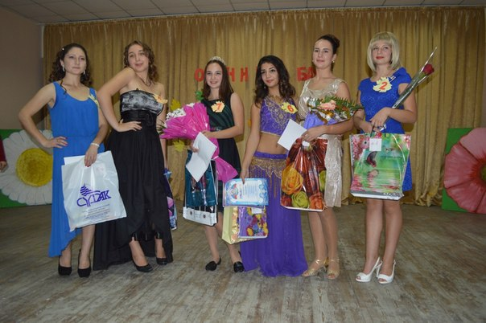
2 место во Всероссийском дистанционном конкурсе работников образования, проводимом Центром педагогического мастерства «Новые идеи»

Slide 11
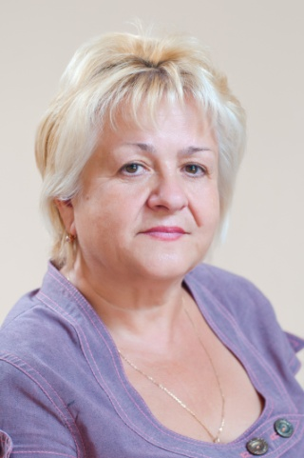
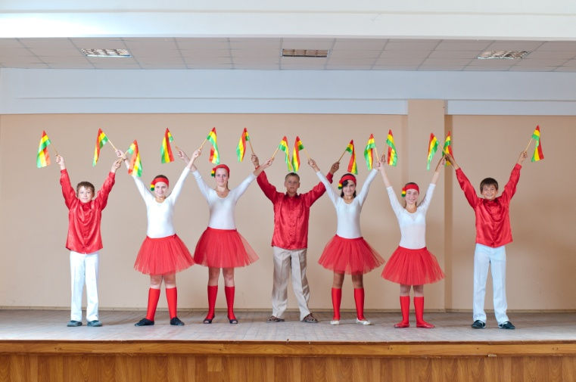
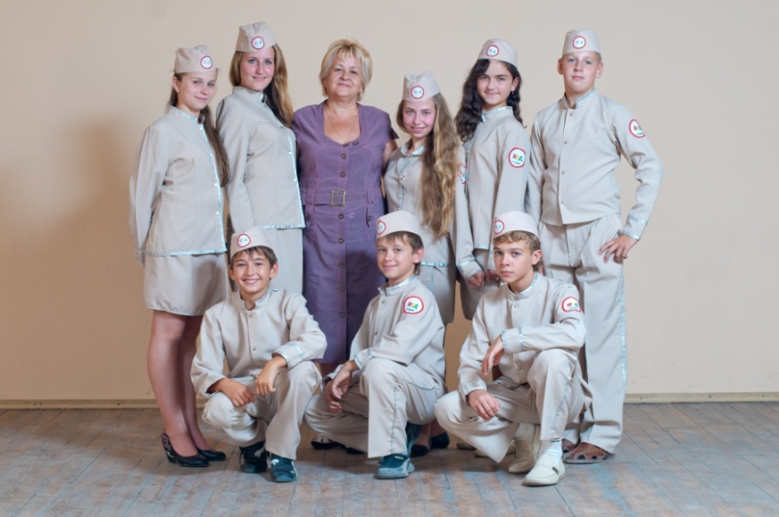
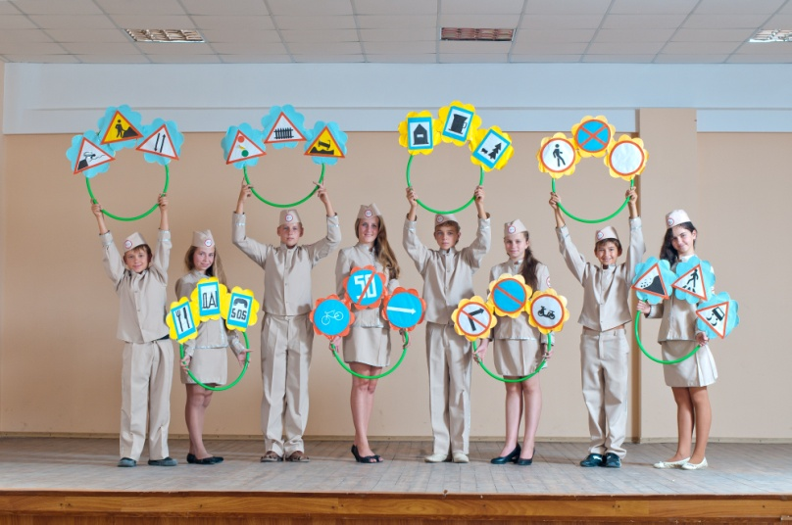
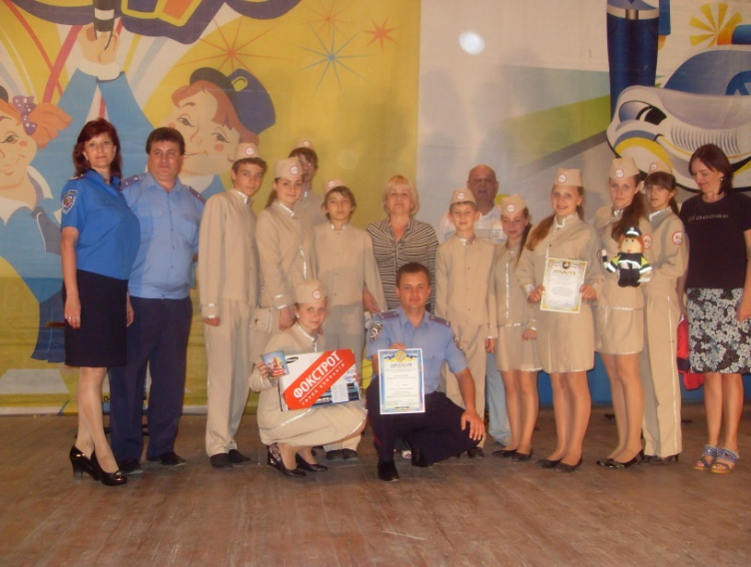
Школьная агитбригада «Автостоп» - руководитель – Корякина Анна Владимировна

Slide 12
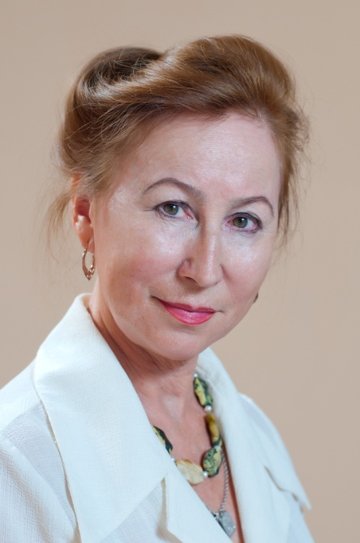
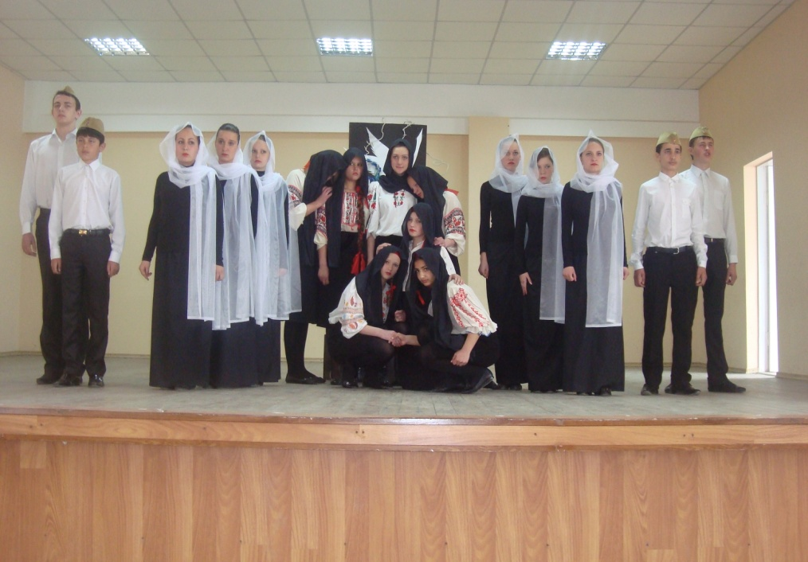
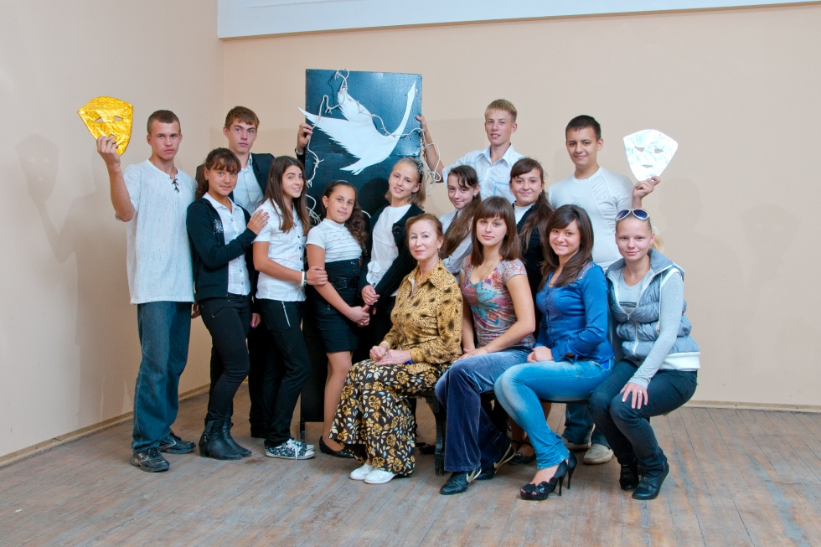
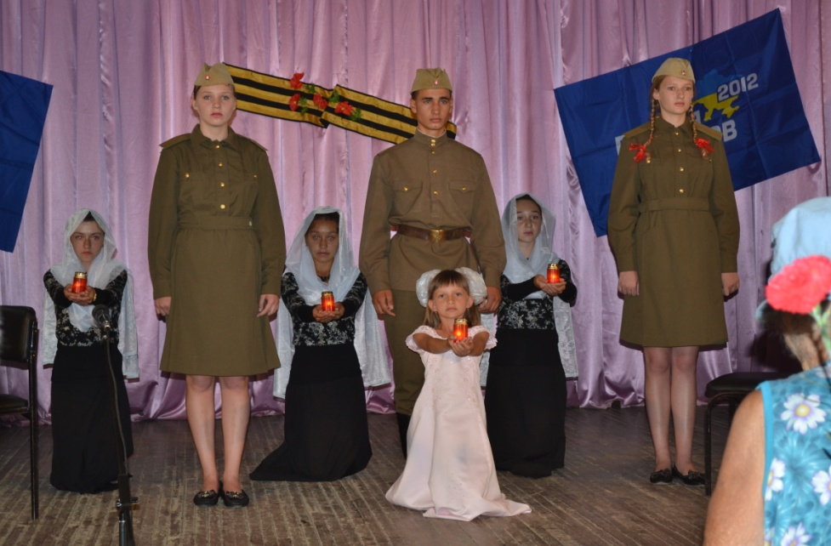
Школьный театр «Ника» - руководитель Лоскот Людмила Николаевна

Slide 13
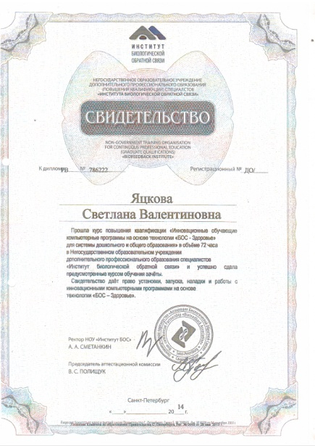
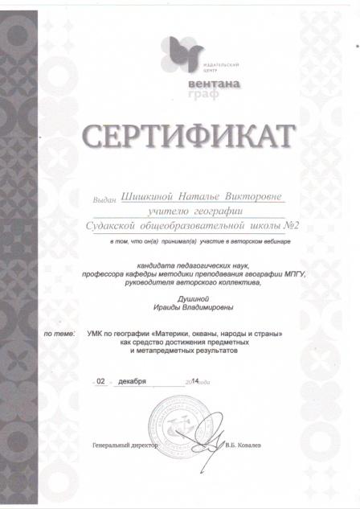
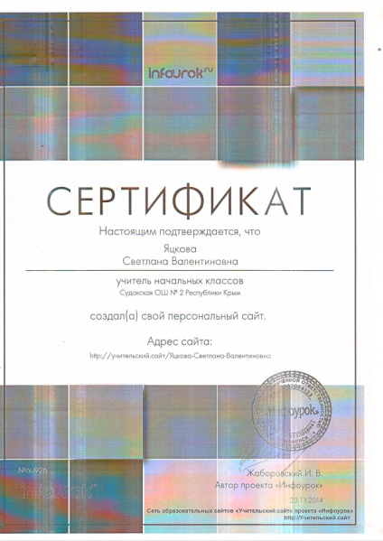
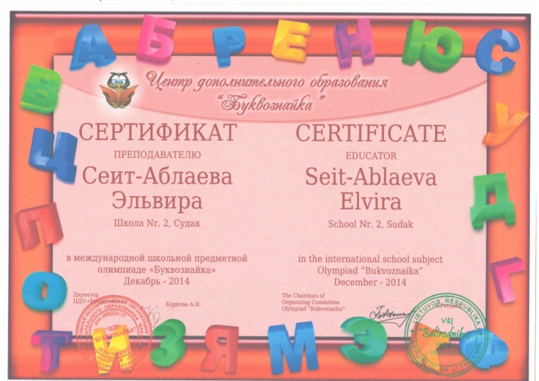
Самообразование учителей

Slide 14
Методические объединения:
- Начальная школа
- Математика, физика и информатика
- Филология
- Иностранные языки
- Естественные науки
- История, право и обществоведение
- Физическая культура и ОБЖ

Slide 15
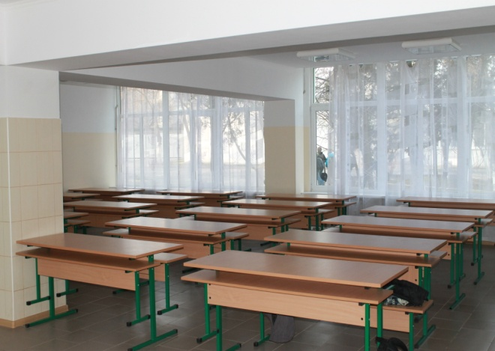
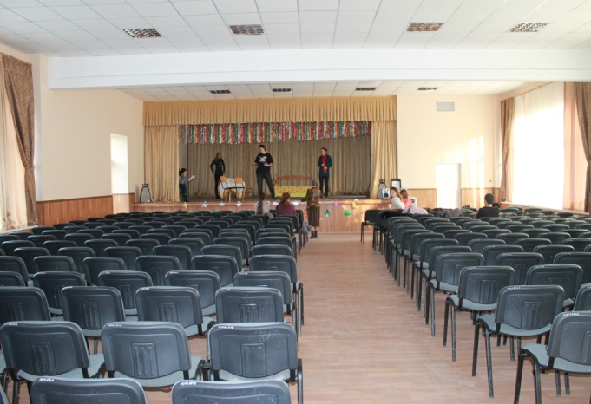
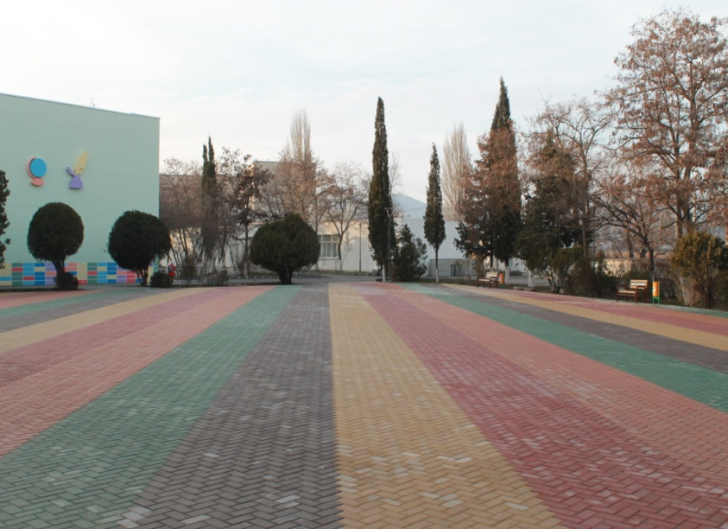
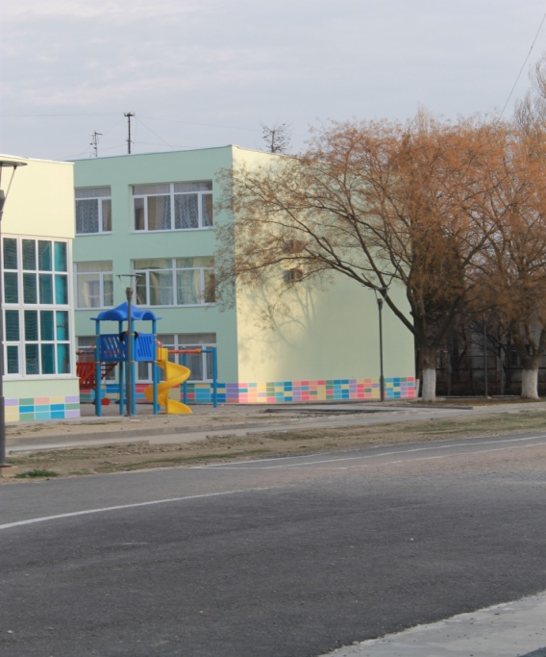
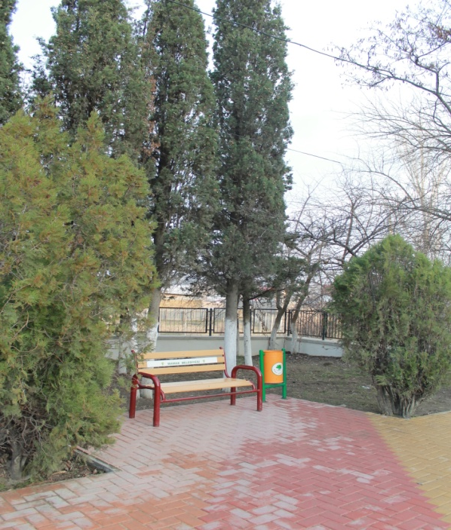
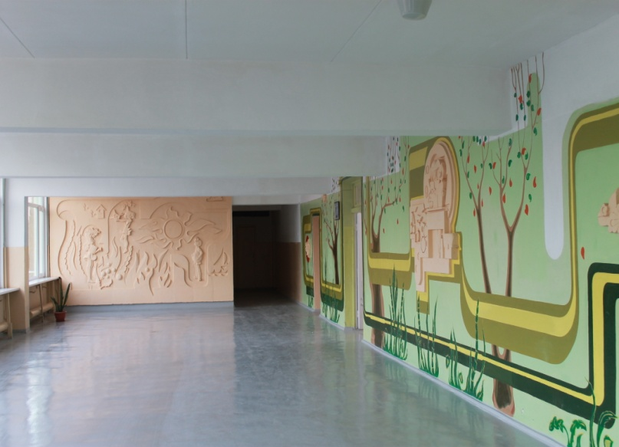
Материально-техническое обеспечение

Slide 16
«Образование – величайшее из земных благ, если оно наивысшего качества. В противном случае оно совершенно бесполезно»
Киплинг

